Slide 1


HTML Tables
Filat Fabian
Tulei Ion

Slide 2
Definirea unui tabel HTML
Un tabel HTML este definit cu eticheta <table>.

Slide 3
Definirea unui tabel HTML
Fiecare rând de tabel este definit cu eticheta <tr>.
01
Un antet de table sau header este definit cu eticheta <th>. În mod implicit, antetele / headers sunt îngroșate și centrate.
02
Un tabel de date / celulă este definit cu eticheta <td>.
03

Slide 4
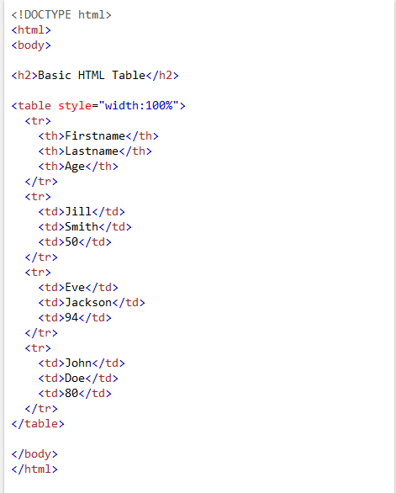
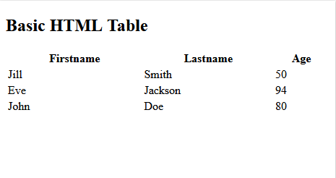
Exemplu:

Slide 5
Definirea unui tabel HTML Exemplu:
Notă: elementele <td> sunt containerele de date din tabel.
Pot conține tot felul de elemente HTML; text, imagini, liste, alte tabele etc.

Slide 6
Tabel HTML - Adăugarea unui border /chenar
Dacă nu specificați un border pentru tabel, acesta va fi afișat fără margini.
01
Un border este setat folosind proprietatea de CSS, border
02
Exemplu:
table, th, td { border: 1px solid black; }
03

Slide 7
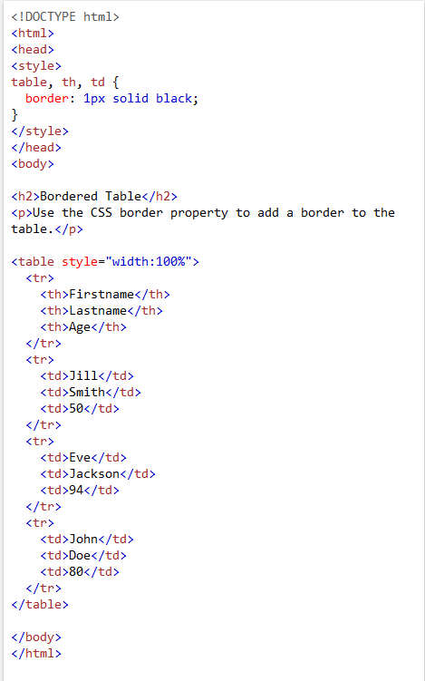
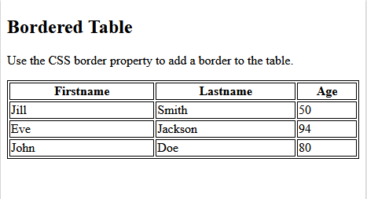
Exemplu:

Slide 8
Tabel HTML – Collapsed Borders
Dacă doriți ca borders să se prăbușească într-un singur chenar, adăugați proprietatea CSS border-collapse:
01
exemplu:
table, th, td { border: 1px solid black; border-collapse: collapse; }
02

Slide 9
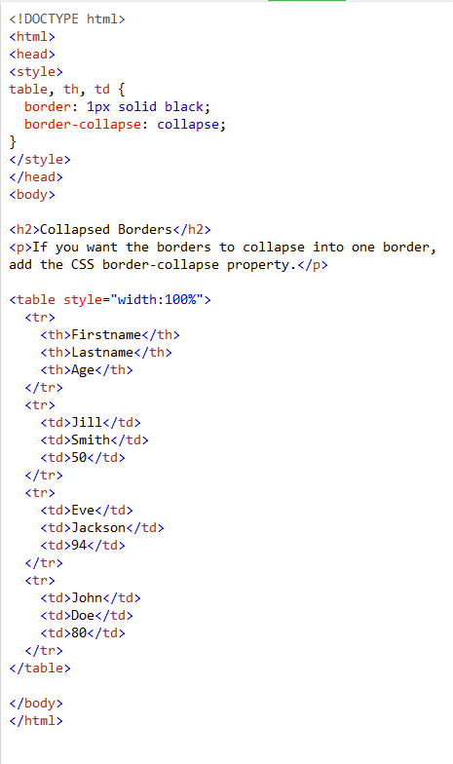
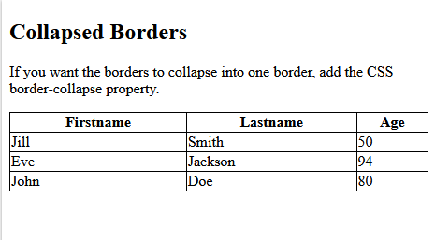
Exemplu:

Slide 10
Tabel HTML - Adding Cell Padding / Captusire
Cell padding specifică spațiul dintre conținutul celulei și marginile acesteia.
Dacă nu specificați un padding, celulele tabelului vor fi afișate fără padding.
01
Exemplu:
th, td { padding: 15px; }
02

Slide 11
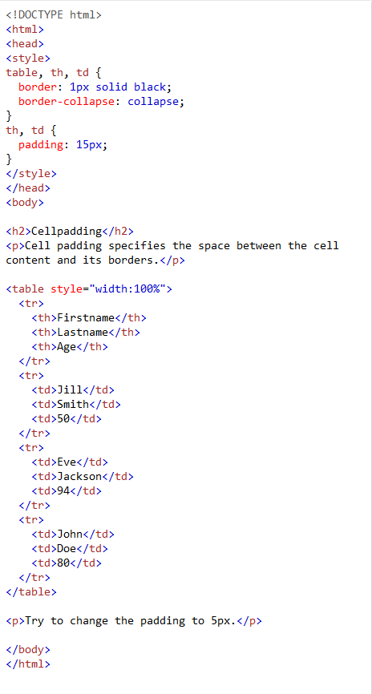
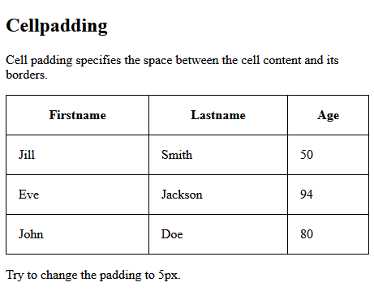
Exemplu:

Slide 12
Tabel HTML - Left-align Headings
În mod implicit, titlurile tabelelor sunt îngroșate și centrate.
01
Pentru a alinia la stânga titlurile tabelului, utilizați proprietatea de aliniere a textului CSS:
02
Exemplu:
th { text-align: left; }
03

Slide 13
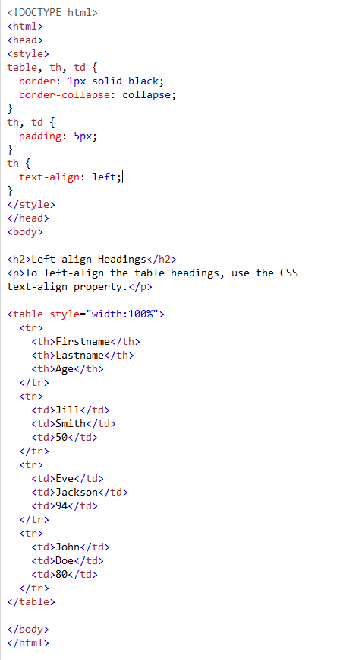
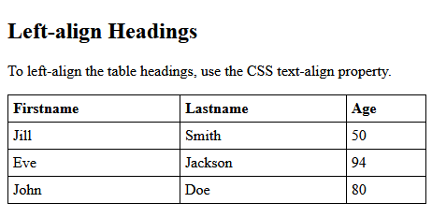
Exemplu:

Slide 14
Tabel HTML - Adding Border Spacing
Border spacing specifică spațiul dintre celule.
01
Pentru a seta border spacing pentru un tabel, utilizați proprietatea CSS, border-spacing :
02
exemplu:
table { border-spacing: 5px; }
03

Slide 15
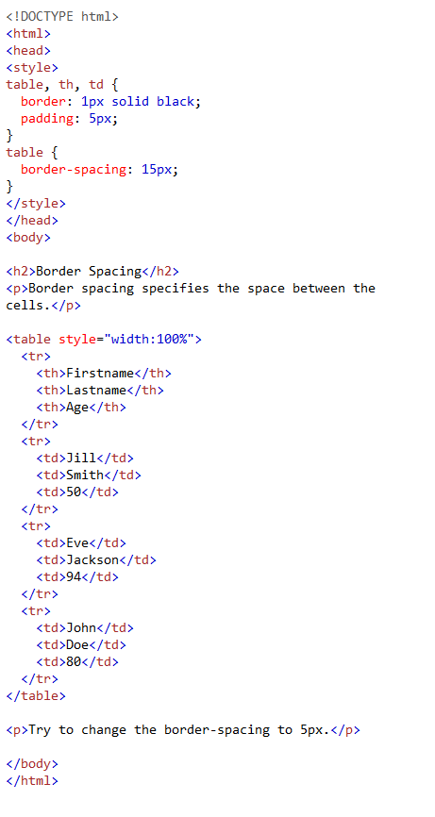
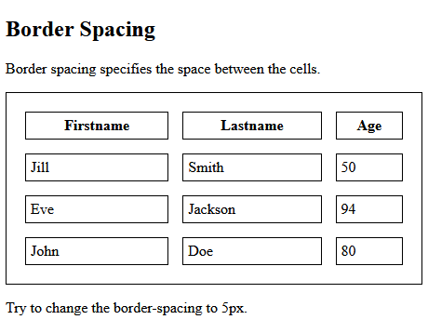
Exemplu:

Slide 16
Tabel HTML - Cells that Span Many Columns / cellule ce se intind pe mai multe coloane
Pentru a face o intindere ce celule mai mare ca o coloana, utilizați atributul colspan:
01
<table style="width:100%"> <tr> <th>Name</th> <th colspan="2">Telephone</th> </tr> <tr> <td>Bill Gates</td> <td>55577854</td> <td>55577855</td> </tr> </table>
02

Slide 17
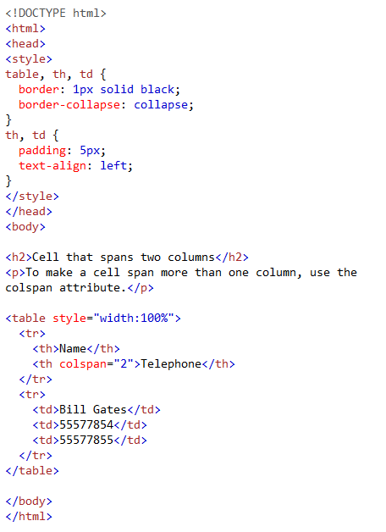
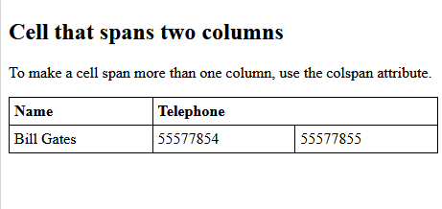
Exemplu:

Slide 18
Tabel HTML - Cells that Span Many Rows / cellule care acopera mai multe randuri
Pentru a face o întindere a celulelor mai mare de un rând, utilizați atributul linespan:
01
<table style="width:100%"> <tr> <th>Name:</th> <td>Bill Gates</td> </tr> <tr> <th rowspan="2">Telephone:</th> <td>55577854</td> </tr> <tr> <td>55577855</td> </tr> </table>
02

Slide 19
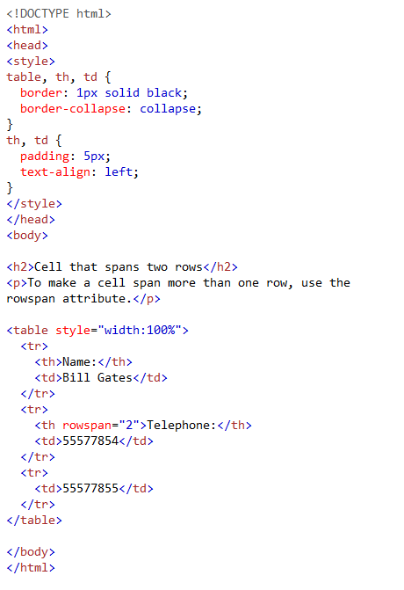
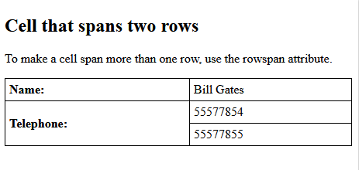
Exemplu:

Slide 20
Tabel HTML - Adding a Caption / adaugarea unui titlu general
Pentru a adăuga un titlu general, utilizați eticheta <caption>:
01
<table style="width:100%"> <caption>Monthly savings</caption> <tr> <th>Month</th> <th>Savings</th> </tr> <tr> <td>January</td> <td>$100</td> </tr> <tr> <td>February</td> <td>$50</td> </tr> </table>
02

Slide 21
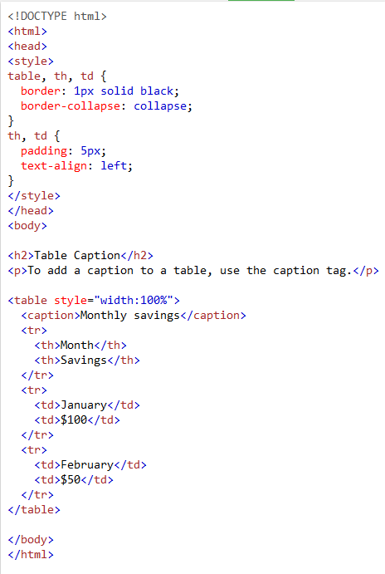
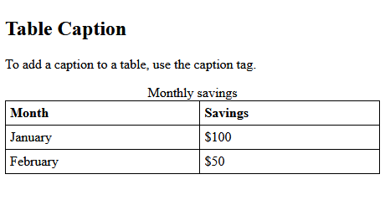
Exemplu:

Slide 22
A Special Style for One Table / un stil special pentru un tabel
Pentru a defini un stil special pentru un tabel, adăugați un atribut id la tabel:
01
<table style="width:100%"> <caption>Monthly savings</caption> <tr> <th>Month</th> <th>Savings</th> </tr> <tr> <td>January</td> <td>$100</td> </tr> <tr> <td>February</td> <td>$50</td> </tr> </table>
02

Slide 23
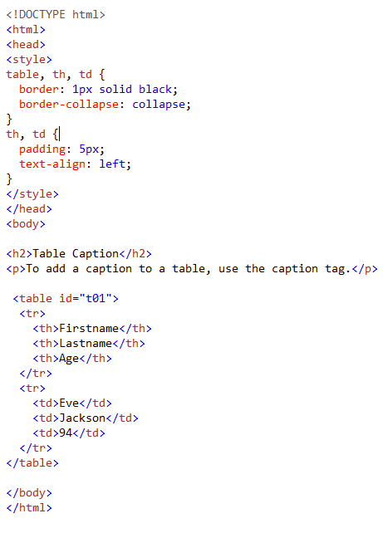
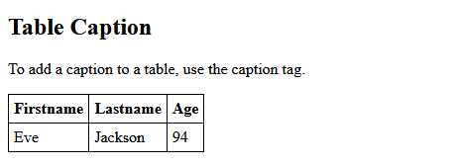
Exemplu:

Slide 24
Congratulations!

